Slide 1
Историја, VII разред

Slide 2
Грађански рат у Сједињеним Америчким Државама
Душица Максимовић

Slide 3
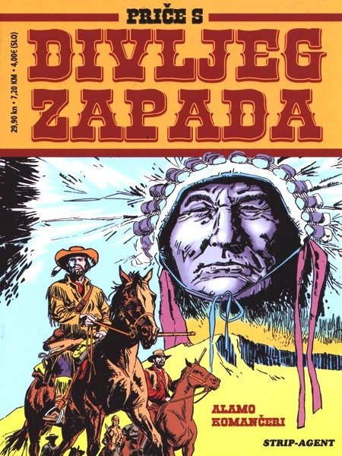
У време оснивања САД најбројнији становници били су Енглези па је енглески постао службени језик.
У XIX веку САД се шире куповином и припајањем територија ,победивши у рату Мексико ,
од Атлантика до Пацифика.
Бели досељеници су потиснули Индијанце на западу
Колонизација ,,Далеког запада”-бели досељеници,у потрази за бољим животом,
зaузимају индијанске територије , прелазећи Стеновите планине, простране
територије у Oрегону и Калифорнији.
Вестерн филмови.

Slide 4
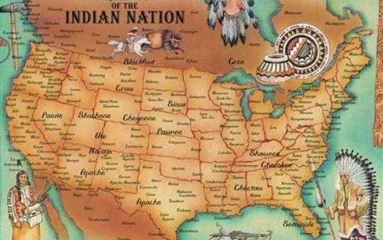
Индијанске територије пре инвазије Европљана у Северној Америци

Slide 5
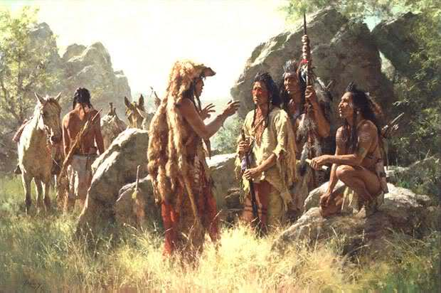
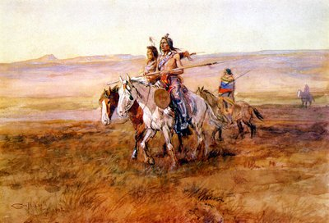
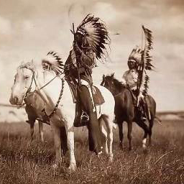
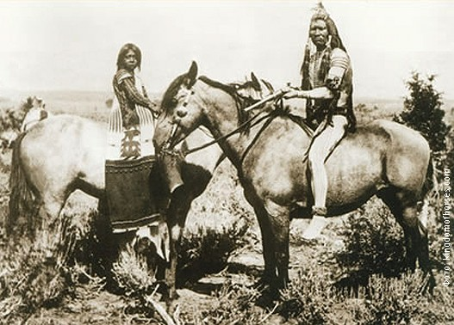
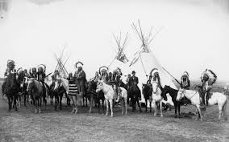

Slide 6
,,Померање граница “ постаје велики идеал америчке државе.
Када је у Калифорнији откривено злато, досељенике је захватила ,,златна грозница”- општа потрага за златом.
Индијанци су лако постали жртве досељеника и власти САД. Одузета им је земља . Отпор је био узалудан против ватреног оружја. Многи су умрли од алкохола, грипа и малих богиња.
Индијанци су убрзо приморани да се преселе у резервате- ограничена подручја често непогодна за живот.

Slide 7
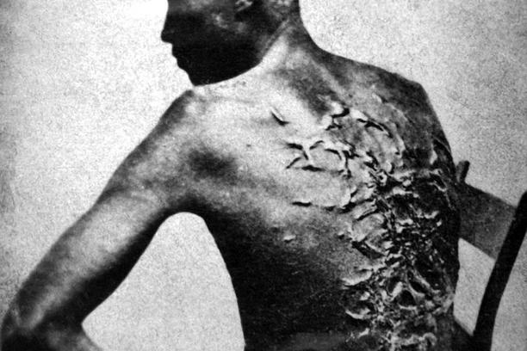
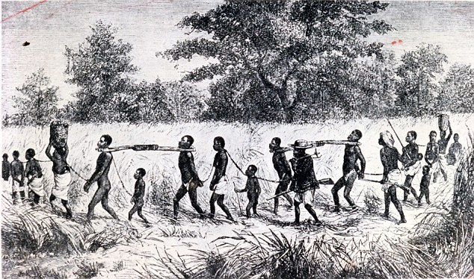
Из Африке су довођени робови.
Највише су насељавани на пољопривредном југу земље.
Лов на људе у Африци

Slide 8
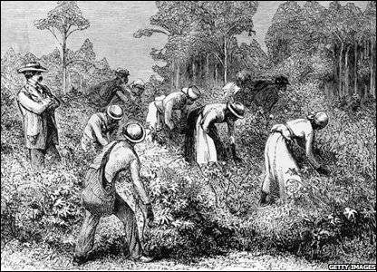
Робови раде на плантажама памука
Средином XIX века појавио се аболиционистички покрет захтеваo ослобођење робова.
САД се у XIX веку нису мешале у европску и светску политику.
Монроова доктрина-Америка, Американцима.
Осмислио председник Џејмс Монро 1823.

Slide 9
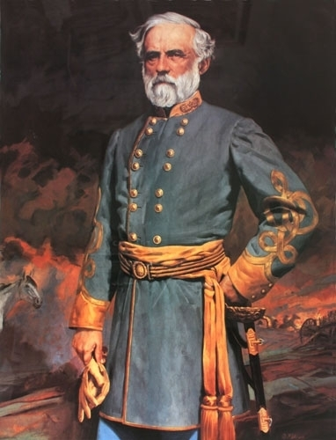
Грађански рат у САД (1861-1865)
Узроци рата:
Супростављени ставови о питању ропства између индустријског Севера и пољопривредног Југа. Југ се противио укидању ропства .
1861.се отцепило 11 држава Југа чиме почиње грађански рат.
Снаге Југа су под командом генерала Роберта Лија у почетку рата побеђивале војску Севера али је на крају рата победу славила војска Севера јер је имала више новца и морнарицу.
Роберт Ли

Slide 10
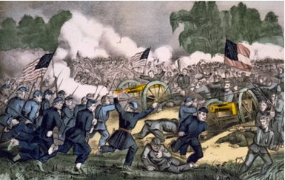
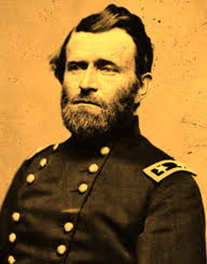
Под командом генерала Јулиса Гранта Север је успео да однесе низ победа.
Јулиса Грант
Пресудна победа Севера код Гетисбурга 1863.
До 1865, Југ приморан да капитулира. Линколн је прогласио поново уједињење Југа са Севером.

Slide 11
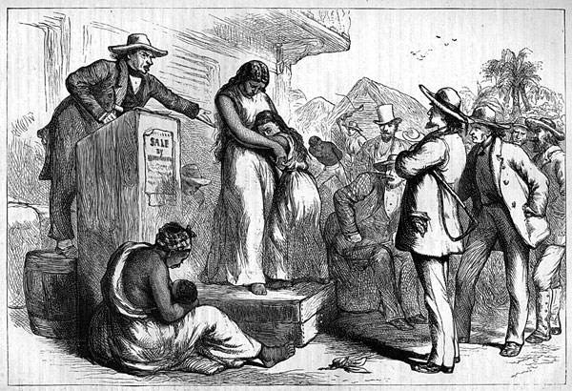
Ратификацијом 13. уставног амандмана у Сједињеним Америчким Државама је 18. децембра 1865. укинуто ропство.

Slide 12
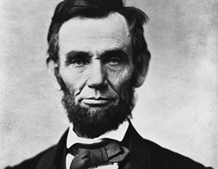
1865. убијен је Абрахам Линколн, ослободилац робова.
Линколн је најуспешнији амерчки председник.
САД су купиле Аљаску од Руског цара Александра II.
30. марта 1867. за 7.200.000 ( вредност која данас износи отприлике $ 96.604.813,22 )
Абрахам Линколн
Крајем XIX века Шпанско-амерички рат донео је превласт САД у целој западној хемисфери.

Slide 13
Хвала на пажњи!

